Slide 1
Desenvolvimento de aplicações web para bioinformática
Aula 0

Slide 2
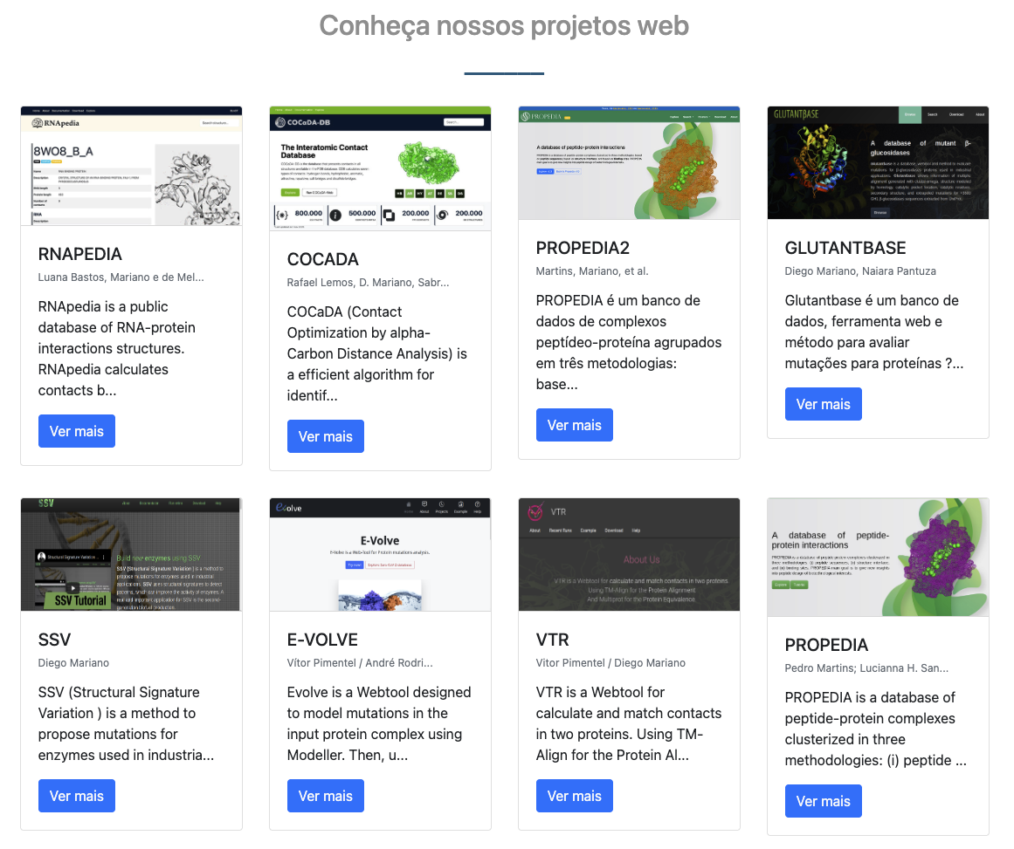
Objetivo
Capacitar alunos a desenvolver aplicações web voltadas para bioinformática, integrando tecnologias web modernas com análise e visualização de dados biológicos.
http://bioinfo.dcc.ufmg.br/

Slide 3
Conhecimentos
Obrigatórios
HTML
CSS
JavaScript
Recomendados
Node.js
Next.js
PHP
CodeIgniter
Banco de dados (SQLite)
Git e GitHub
Servidores web

Slide 4
Cronograma
Parte 1: 12h30 – 14h30
Parte 2: 15h00 – 17h30
Segunda-feira
Parte 1: Revisão HTML básico
Parte 2: Revisão CSS
Terça-feira
Parte 1: Git e GitHub
Parte 2: Design responsivo com Bootstrap CSS
Quarta-feira
Parte 1: Introdução ao JavaScript
Parte 2: JavaScript funcional
Quinta-feira
Parte 1: Arquitetura de desenvolvimento (MVC, BFF, monolítico, microsserviços)
Parte 2: CodeIgniter framework
Sexta-feira
Apresentação do trabalho final
Teoria + Prática

Slide 5
Avaliação
60 pontos de presença
Mínimo de 60% de presença
40 pontos do trabalho final

Slide 6
Trabalho final
Construa uma aplicação web
Tema livre
Apresente à turma (5 min no max)
Itens avaliados:
Interface da página
Navegabilidade
Tecnologias usadas

Slide 7
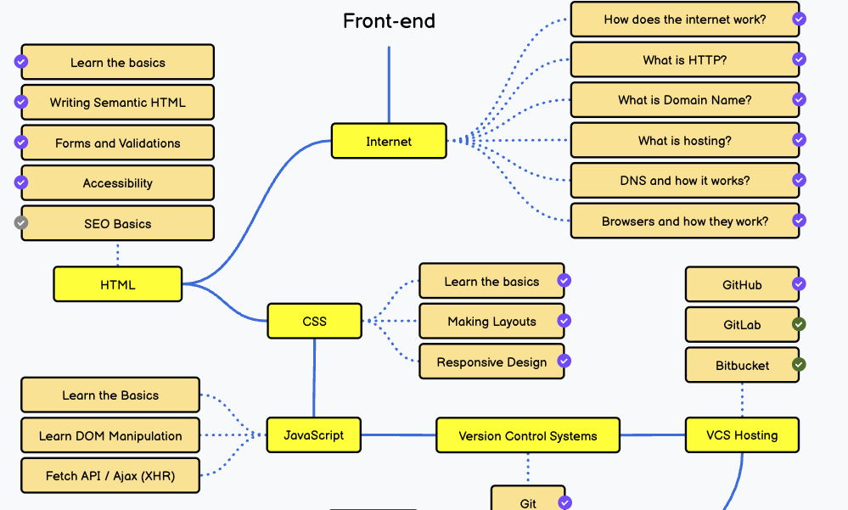
Links
https://roadmap.sh/frontend

Slide 8
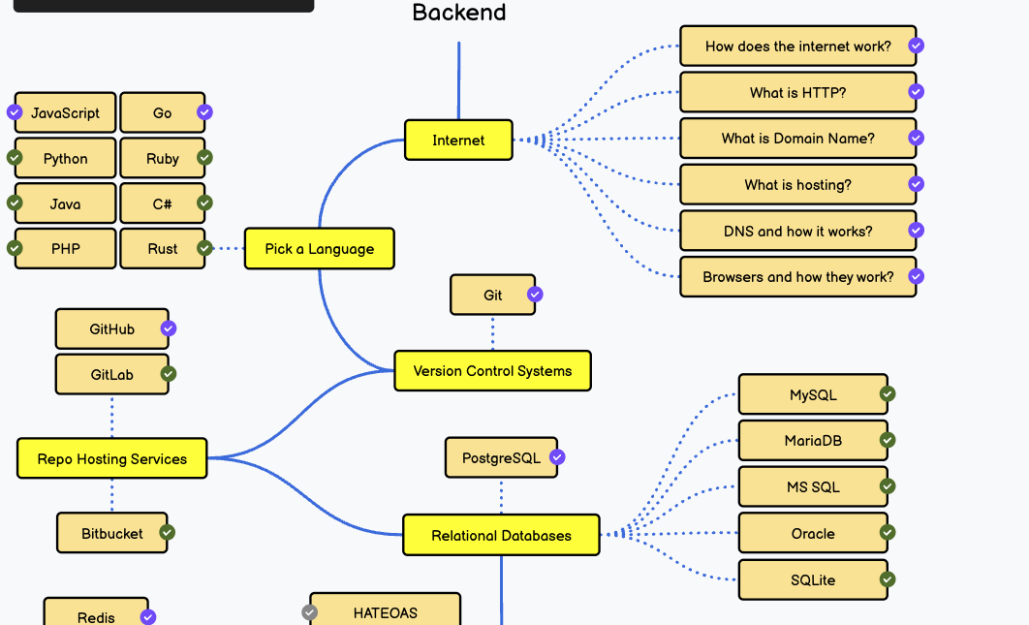
Back-end
https://roadmap.sh/backend
https://roadmap.sh/javascript

Slide 9
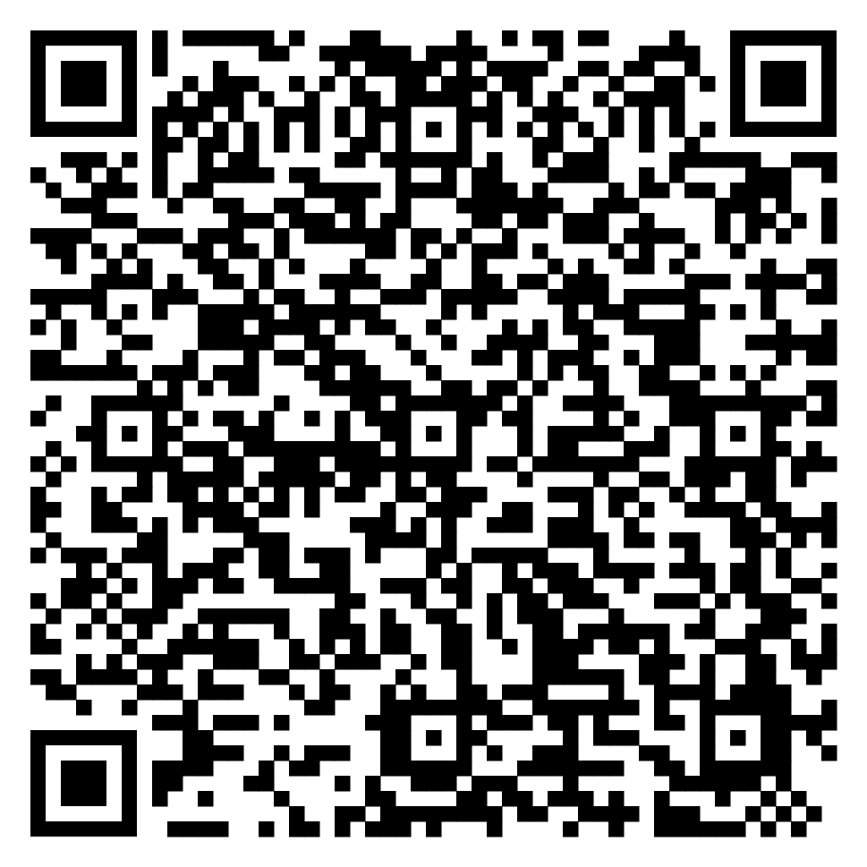
LBS Tech
https://www.youtube.com/watch?v=HWOuhRozzgc&list=PLW2m4un9MKPvkyvUuLmkvyhd35xgt5ras&index=1
Pesquise “LBS tech” no YouTube

